Slide 1
Перечень исследований и консультаций при диспансеризации
Исследование |  |  | Возраст (лет)
 |  |  | 21 | 24 | 27 | 30 | 33 | 36 | 39 | 42 | 45 | 48 | 51 | 54 | 57 | 60 | 63 | 66 | 69 | 72 | 75 | 78 | 81 | 84 | 87 | 90 | 93 | 96 | 99
1. Анкетирование |  |  | + | + | + | + | + | + | + | + | + | + | + | + | + | + | + | + | + | + | + | + | + | + | + | + | + | + | +
2. Антропометрия |  |  | + | + | + | + | + | + | + | + | + | + | + | + | + | + | + | + | + | + | + | + | + | + | + | + | + | + | +
3. Измерение АД |  |  | + | + | + | + | + | + | + | + | + | + | + | + | + | + | + | + | + | + | + | + | + | + | + | + | + | + | +
4. Определение уровня холестерина |  |  | + | + | + | + | + | + |  | + |  | + |  | + |  | + |  | + |  | + |  | + |  | + |  | + |  | +
5. Определение уровня глюкозы |  |  | + | + | + | + | + | + |  | + |  | + |  | + |  | + |  | + |  | + |  | + |  | + |  | + |  | +
6.Определение |  | Относительного суммарного сердечно-сосудистого риска | + | + | + | + | + | + | +
 |  | Абсолютного суммарного сердечно-сосудистого риска |  |  |  |  |  |  |  | + | + | + | + | + | + | + | +
7. ЭКГ |  |  | + | + | + | + | + | + | + | + | + | + | + | + | + | + | + | + | + | + | + | + | + | + | + | + | + | + | +
8. Осмотр гинекологом ( взятие мазка) |  |  | + | + | + | + | + | + | + | + | + | + | + | + | + | + | + | + | +
9. Флюорография |  |  | + | + | + | + | + | + | + | + | + | + | + | + | + | + | + | + | + | + | + | + | + | + | + | + | + | + | +
10. Маммография |  |  |  |  |  |  |  |  | + | + | + | + | + | + | + | + | + | + | + | + | + | +
11. Клинический анализ крови |  |  | + | + | + | + | + | + |  | + |  | + |  | + |  | + |  | + |  | + |  | + |  | + |  | + |  | +
12. Клинический анализ крови развернутый |  |  |  |  |  |  |  |  | + |  | + |  | + |  | + |  | + |  | + |  | + |  | + |  | + |  | + |  | +
13. Анализ крови биохимический общетерапевтический |  |  |  |  |  |  |  |  | + |  | + |  | + |  | + |  | + |  | + |  | + |  | + |  | + |  | + |  | +
14.Общий анализ мочи |  |  | + | + | + | + | + | + | + | + | + | + | + | + | + | + | + | + | + | + | + | + | + | + | + | + | + | + | +
15. Кал на скрытую кровь |  |  |  |  |  |  |  |  |  |  | + | + | + | + | + | + | + | + | + | + | +
16. Анализ крови на уровень ПСА |  |  |  |  |  |  |  |  |  |  |  |  | + | + | + | + | + | + | + | + | + | + | +
17. УЗИ | Органов брюшной полости |  |  |  |  |  |  |  | + |  | + |  | + |  | + |  | + |  | + |  | + |  | + |  | + |  | + |  | +
 | Исключение аневризмы брюшной аорты |  |  |  |  |  |  |  |  |  |  |  |  |  |  |  |  |  | + |  | +
18. Измерение внутриглазного давления |  |  |  |  |  |  |  |  | + | + | + | + | + | + | + | + | + | + | + | + | + | + | + | + | + | + | + | + | +
19. Прием (осмотр) терапевта |  |  | + | + | + | + | + | + | + | + | + | + | + | + | + | + | + | + | + | + | + | + | + | + | + | + | + | + | +

Slide 2
Количество осмотренных в ходе диспансеризации

Slide 3
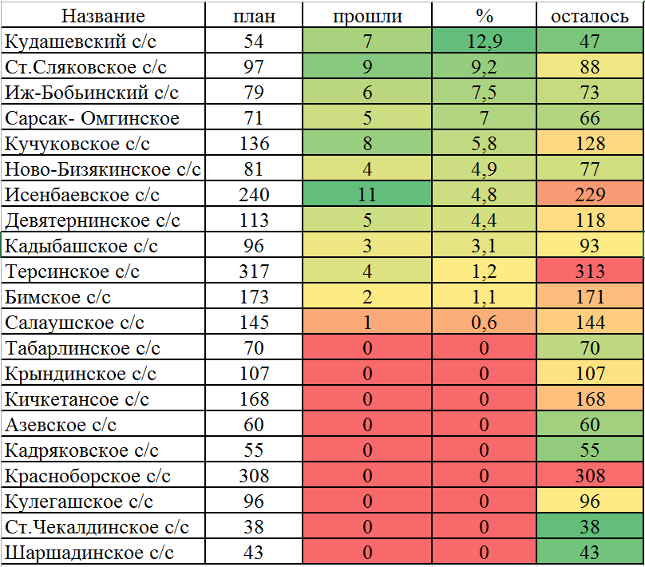
Диспансеризация по сельским поселениям

Slide 4
Организация | Всего человек | Закончили | В ходу | Осталось
ГАУЗ «Агрызская ЦРБ» | 191 | 15
Д/с №4 | 11 (3) | 5
Коррек школа. | 14 | 3
Д/с №5 | 11 (4) | 3
Агрызское Райпо | 46 | 3
Д/с №9 | 18 (5) | 2
Гимназия №1. | 19 | 1
СОШ №2. | 25 | 1
Школа-сад Кудашево | 7 | 1
Сбербанк | 4 | 1
Водоканал-сервис | 14 | 1
Судебные приставы | 4 | 1
Агрызский РУЭС Таттелеком | 18 | 1
Отдел культуры. |  | 1
Агрызская централизованная клубная система | 31 | 1
Детская школа искусств | 14 | 1
ОАО Сетевая компания Елабужские электрические сети (РЭС) | 14 | 1
ОАО Стройград | 10 | 1
Соц. Приют «Ласка» | 18
ООО «ЕРЦ-Агрыз» | 1
Центр занятости населения по Агрызскому району | 3
Финансово-бюджетная палата. | 3
Территориальное отделение департамента казначейства МИНФИНа. | 0
Централизованная бухгалтерия. | 16
ФГКУ 101 Пожарная часть | 16
Управление образования | 5
Детская юношеская спортивная школа. | 12
ГАУСО КЦСОН «Надежда». | 21
СОШ №3. | 23 (5)
СОШ №4. | 20 (9)
Организация | Всего человек | Закончили | В ходу | Осталось
Азевская СОШ. | 7 (1)
Бимская СОШ. | 11 (5)
Девятирнинская СОШ | 6 (5)
Иж-Бобьинская СОШ | 10 (6)
СОШ Исенбаево | 17 (5)
СОШ Кадряково | 12
Кадыбашская СОШ | 10
Кичкетанская СОШ | 8
Красноборская СОШ | 6 (3)
Кулегашская СОШ | 16
Кучуковская СОШ | 16
Сарсак-Омгинский лицей | 9 (8)
Салаушская СОШ | 21
Табарлинская СОШ | 10
Терсинская СОШ | 17
Школа-сад Янга-Аул | 6 (1)
Школа-сад Пелемеш | 6
Школа-сад Старая Чекалда | 3
Крындинская С ОШ | 1 (3)
Утягановская нач. школа
Д/с №1 | 11 (3)
Д/с №3 | 4
Д/с №6 | 14 (6)
Д/с №7 | 26
Д/с №8 | 28 (2)
Д/с Бима | 2
Д/с В.Бодья | 2
Д/с Кичкетан | 1
Д/с Кр.Бор | 3

Slide 5
Организация | Всего человек | Закончили | В ходу | Осталось
Д/с Крынды | 3
Д/с Кулегаш | 3
Д/с Старое Сляково | 2 (1)
Д/с Терси | 6
Д/с Утяганово | 6
Д/с Шаршада | 4
Д/с Сосново | 4
ДООЦ | 7
Центр внешкольной работы. | 4
Водоканал | 14
Редакция газеты «Эгержэ хэбэрлэрэ» | 4
Военкомат РТ Агрызский Отдел | 7
ГКУ РТ «Агрызское лесничество» | 6
Агентство ООО «Росгосстрах в РТ» | 5
ГБУ «Агрызское РГВО» | 9
Централизованная библиотечная система | 14
Музей истории и культурного наследия Агрызского района | 6
Агрыз кино | 5
Исполнительный комитет Агрызского муниципального района РТ | 16
Центральная избирательная комиссия | 16
Отдел ЗАГС Агрызского муниципального района | 1
Совет Агрызского муниципального района РТ | 4
Районный суд | 6
Форпост + Ровесник | 3
ООО Терсинские коммунальные сети | 4
ИП Салимгараев | 4
Сельхозхимия
ИП «Лаибурашвили» | 4
Управление Рос реестра | 1
ООО «МИР-СТРОЙ» | 6

